Slide 1

Predicción de compradores recurrentes en Tmall
Resultados y visualizaciones estáticas · entrega final
Grupo 4 · Proyecto 2 · Resultados y Visualizaciones Estáticas
David Dominguez · 23712 | Gabriel Bran · 23590 | Luis Padilla · 23663

Slide 2
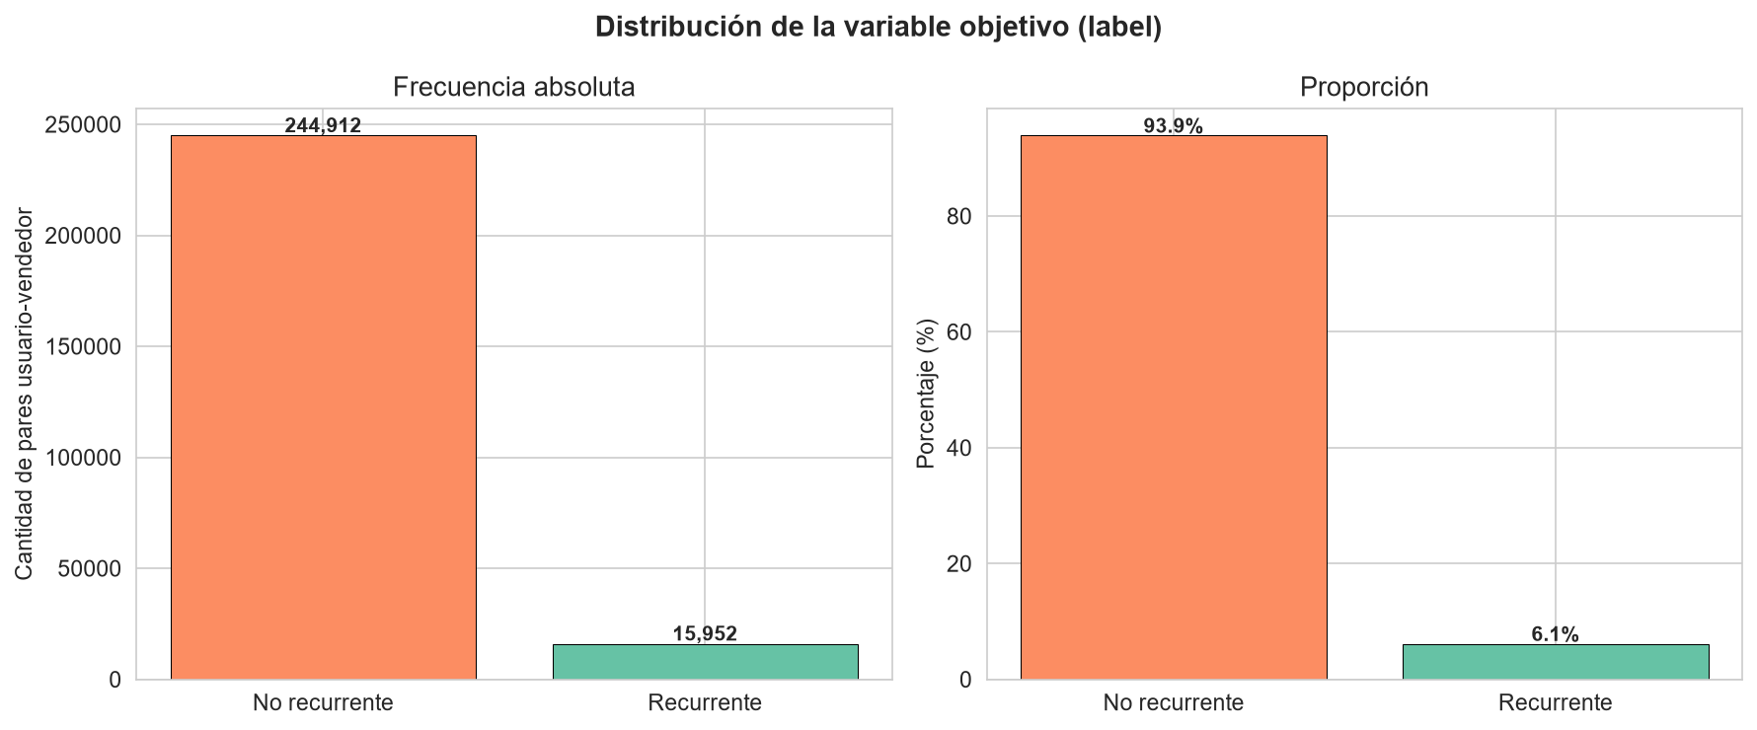
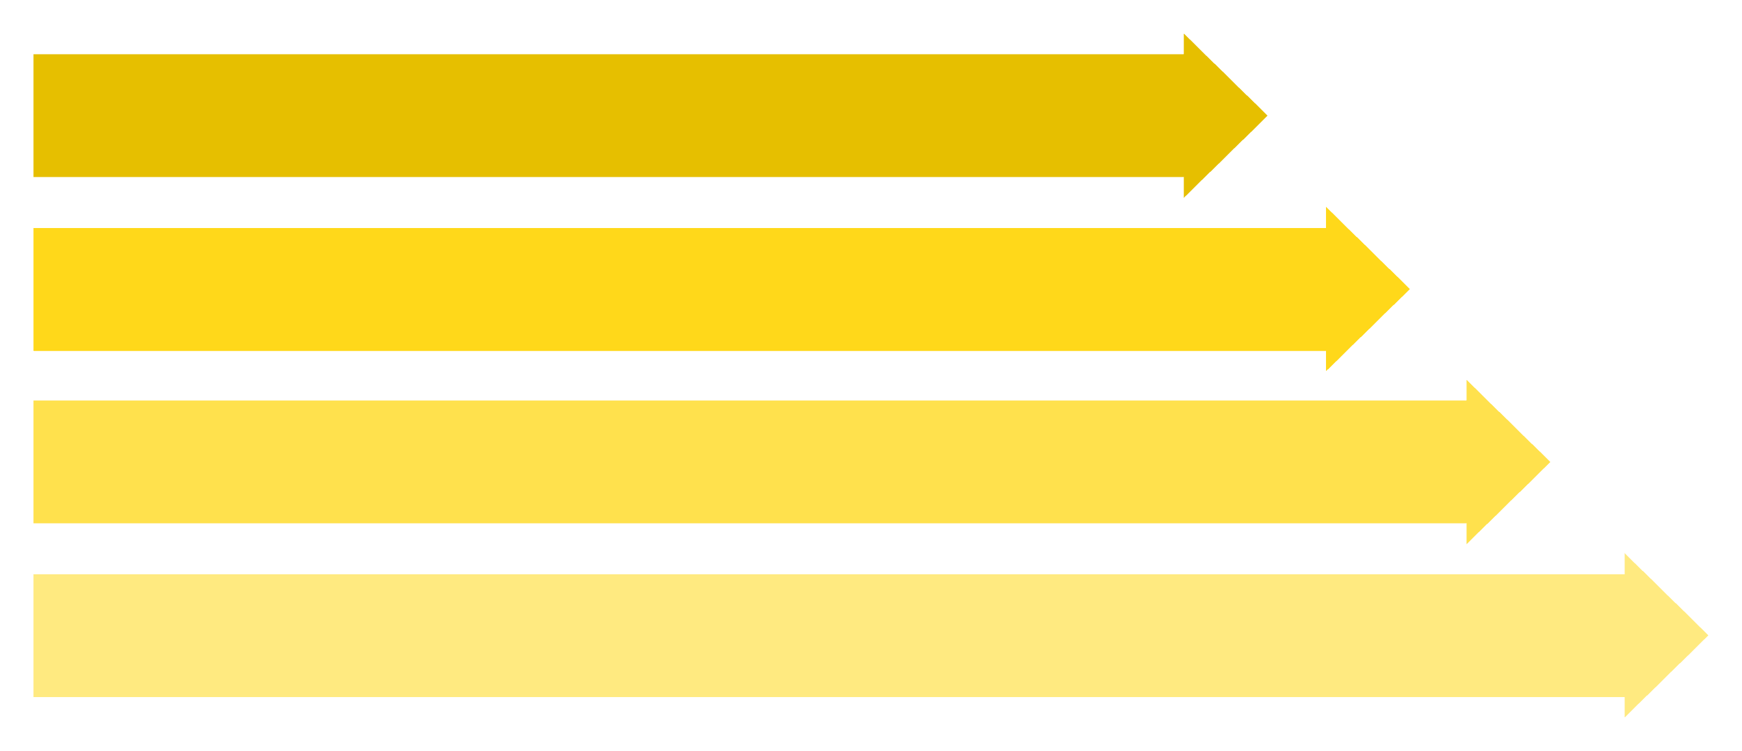
La pregunta: ¿quién volverá a comprar al mismo vendedor?
Unidad de análisis: par usuario-vendedor de Tmall tras Double 11.
260 864 pares etiquetados; 15 952 compradores recurrentes (6,12 %).
La prueba oficial no tiene etiquetas: evaluamos una partición interna.

Slide 3
Objetivos del estudio
¿Qué señales disponibles hasta el Double 11 permiten ordenar pares comprador-vendedor por su recompra posterior?
1
2
3
Caracterizar los datos
Construir y comparar
Integrar en la aplicación
Calidad, desbalance, actividad, demografía y tiempo.
64 variables; tres algoritmos y un ensamble con usuarios separados.
Explorar, comparar modelos y clasificar pares.

Slide 4

Diseño analítico: comportamiento, prueba y utilidad
Unidad y momento
Validación agrupada
Uso de resultados
Par usuario-vendedor; actividad anterior o del 11/11.
Priorizar acciones de retención con capacidad limitada.
Usuarios separados en entrenamiento, validación y prueba interna.
Las asociaciones y las importancias de variables no demuestran causalidad.

Slide 5
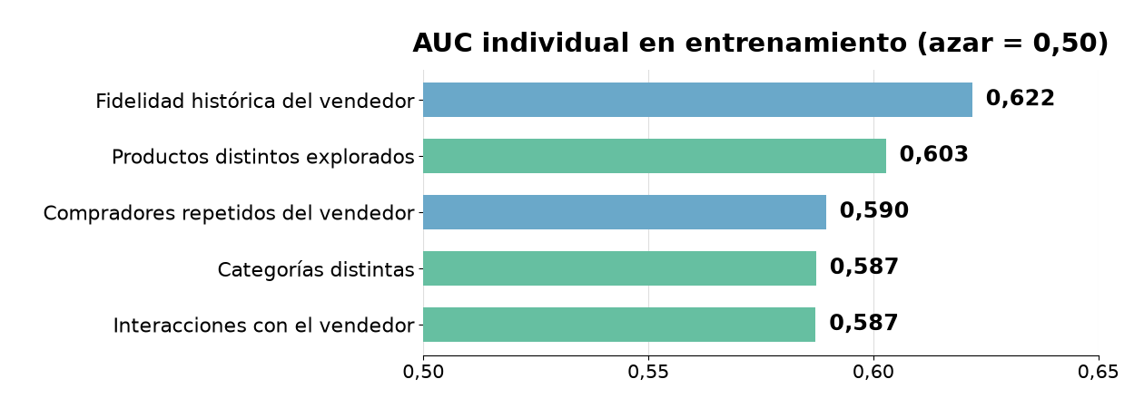
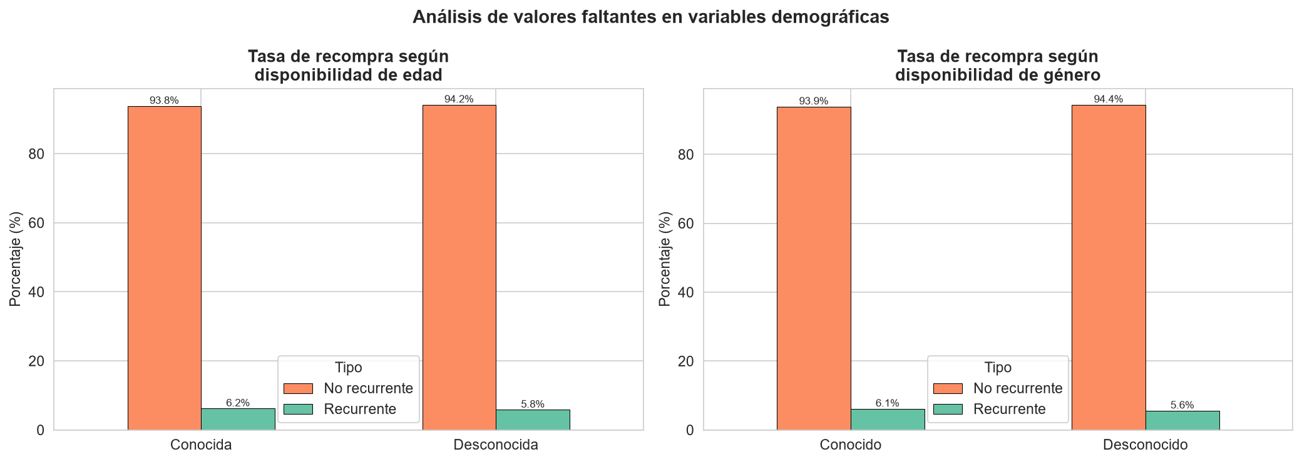
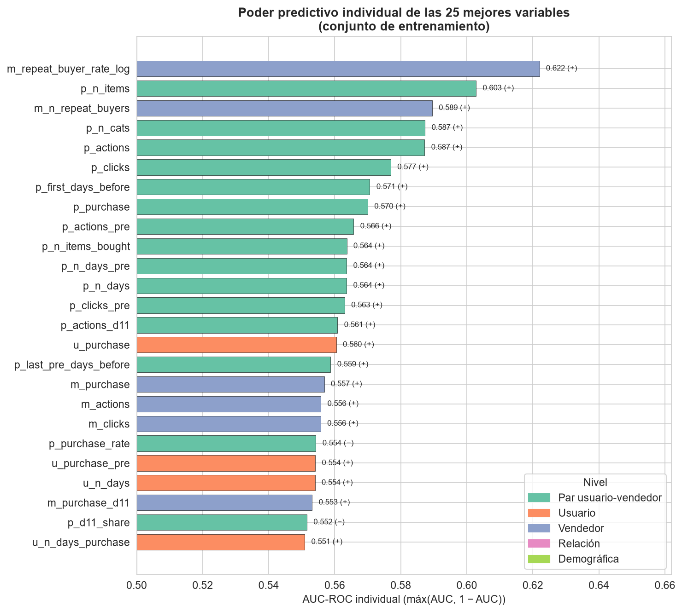
Datos y selección de variables
Fuentes de Tmall
260 864 pares etiquetados
261 477 pares sin etiqueta
424 170 perfiles de usuario
54 925 330 acciones
Entradas al modelo
Justificación y control de fuga
64 variables construidas
+ vendedor codificado = 65 entradas
Actividad y diversidad: asociación observada en el EDA
Fidelidad del vendedor: AUC individual 0,622
Señales del par hasta 11/11; codificación sin fuga

Slide 6
Solo 6,12 % de los pares registra recompra
Distribución de clases
No recurrentes: 244 912 (93,88 %)
Recurrentes: 15 952 (6,12 %)
Consecuencia para evaluar
Una predicción siempre negativa daría 93,88 % de exactitud. Por ello comparamos AUC-ROC, AUC-PR, F1 y captura del 10 % superior.

Slide 7
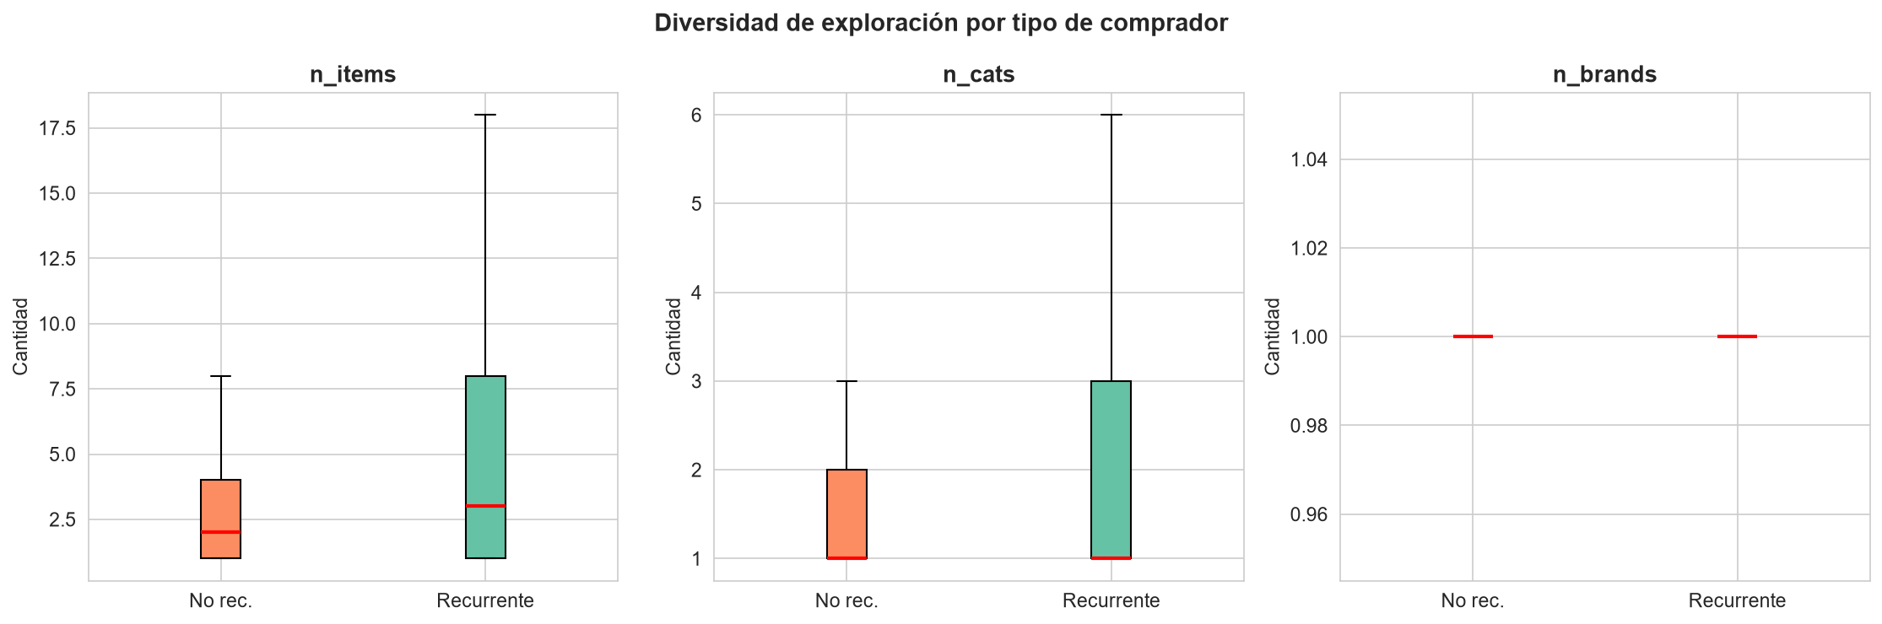
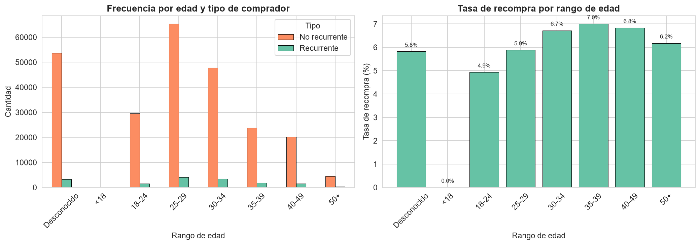
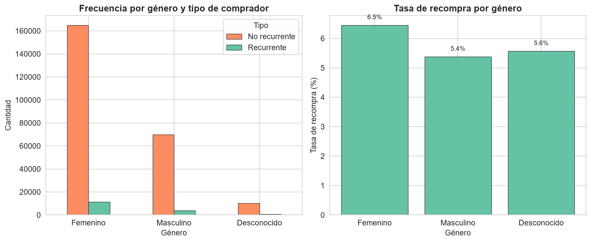
Actividad y diversidad: señales de recompra
Hallazgos exploratorios
Interacciones promedio con el vendedor: 17,149 en recurrentes y 10,415 en no recurrentes.
Productos distintos: 7,471 frente a 4,179.
Actividad previa: recompra 7,36 % frente a 5,14 %.
Son asociaciones, no efectos de aumentar visitas.

Slide 8
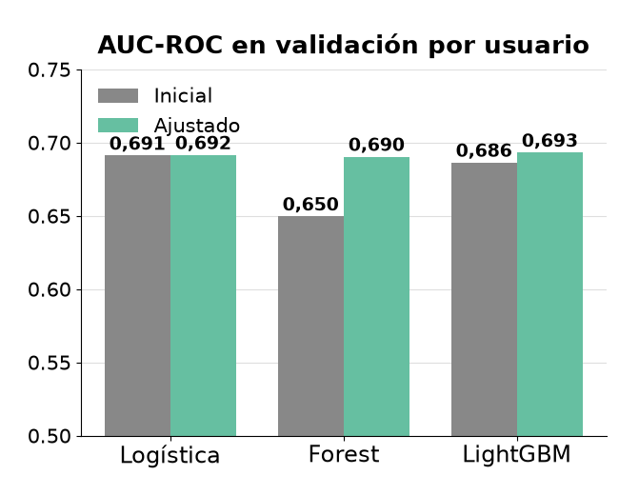
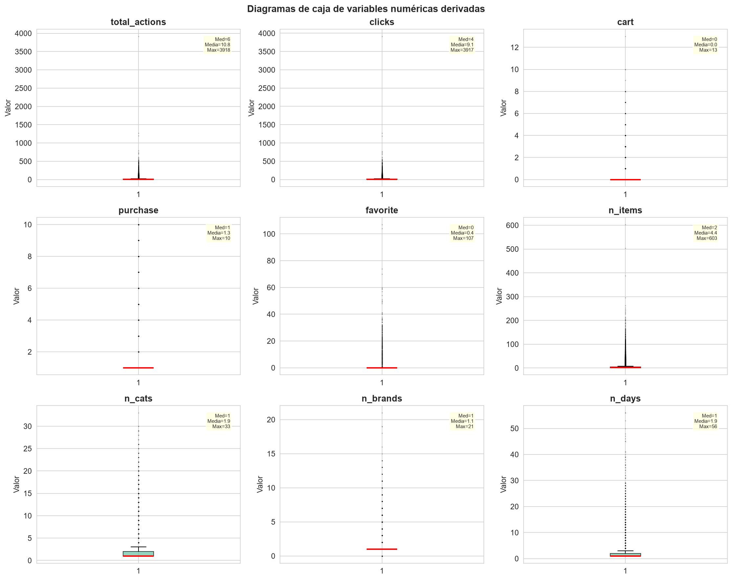
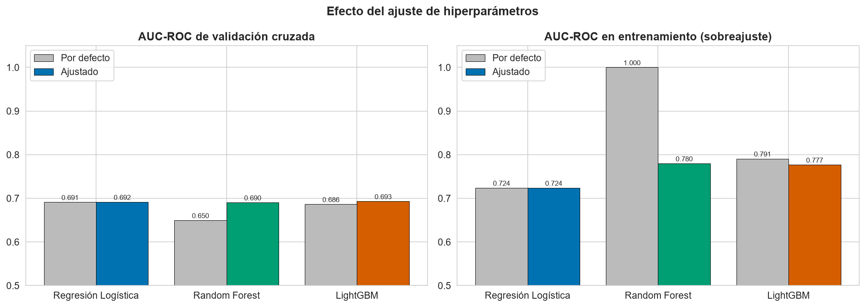
Modelos y ajuste de hiperparámetros
Modelos y parámetros clave
Logística: lineal; C = 0,00127
Forest: árboles; mínimo 167 por hoja
LightGBM: boosting; tasa = 0,0078
AUC-ROC en validación
Logística: 0,6911 → 0,6915
Forest: 0,6496 → 0,6903
LightGBM: 0,6863 → 0,6931

Slide 9
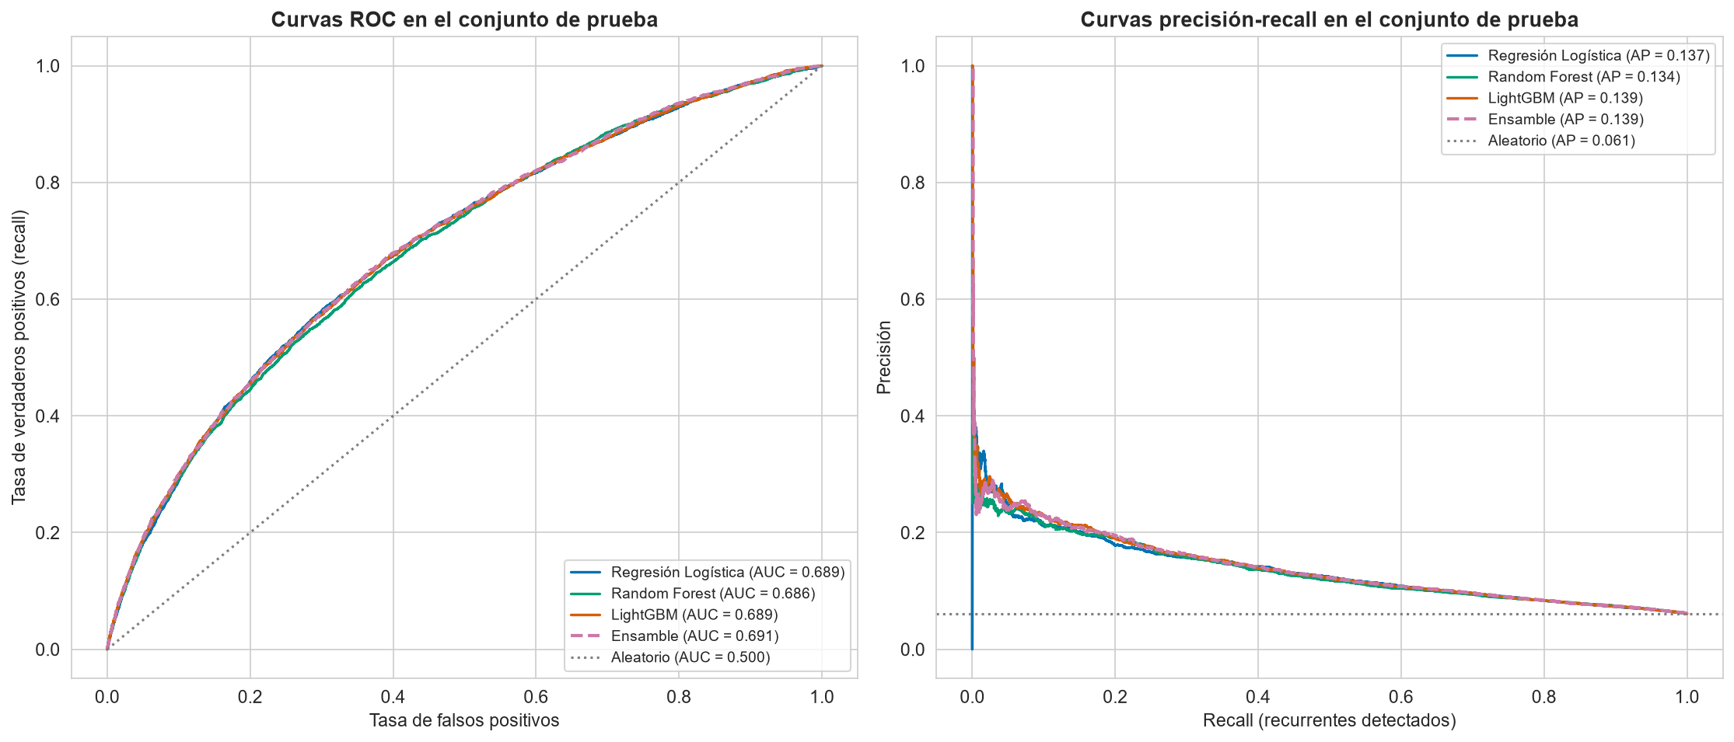

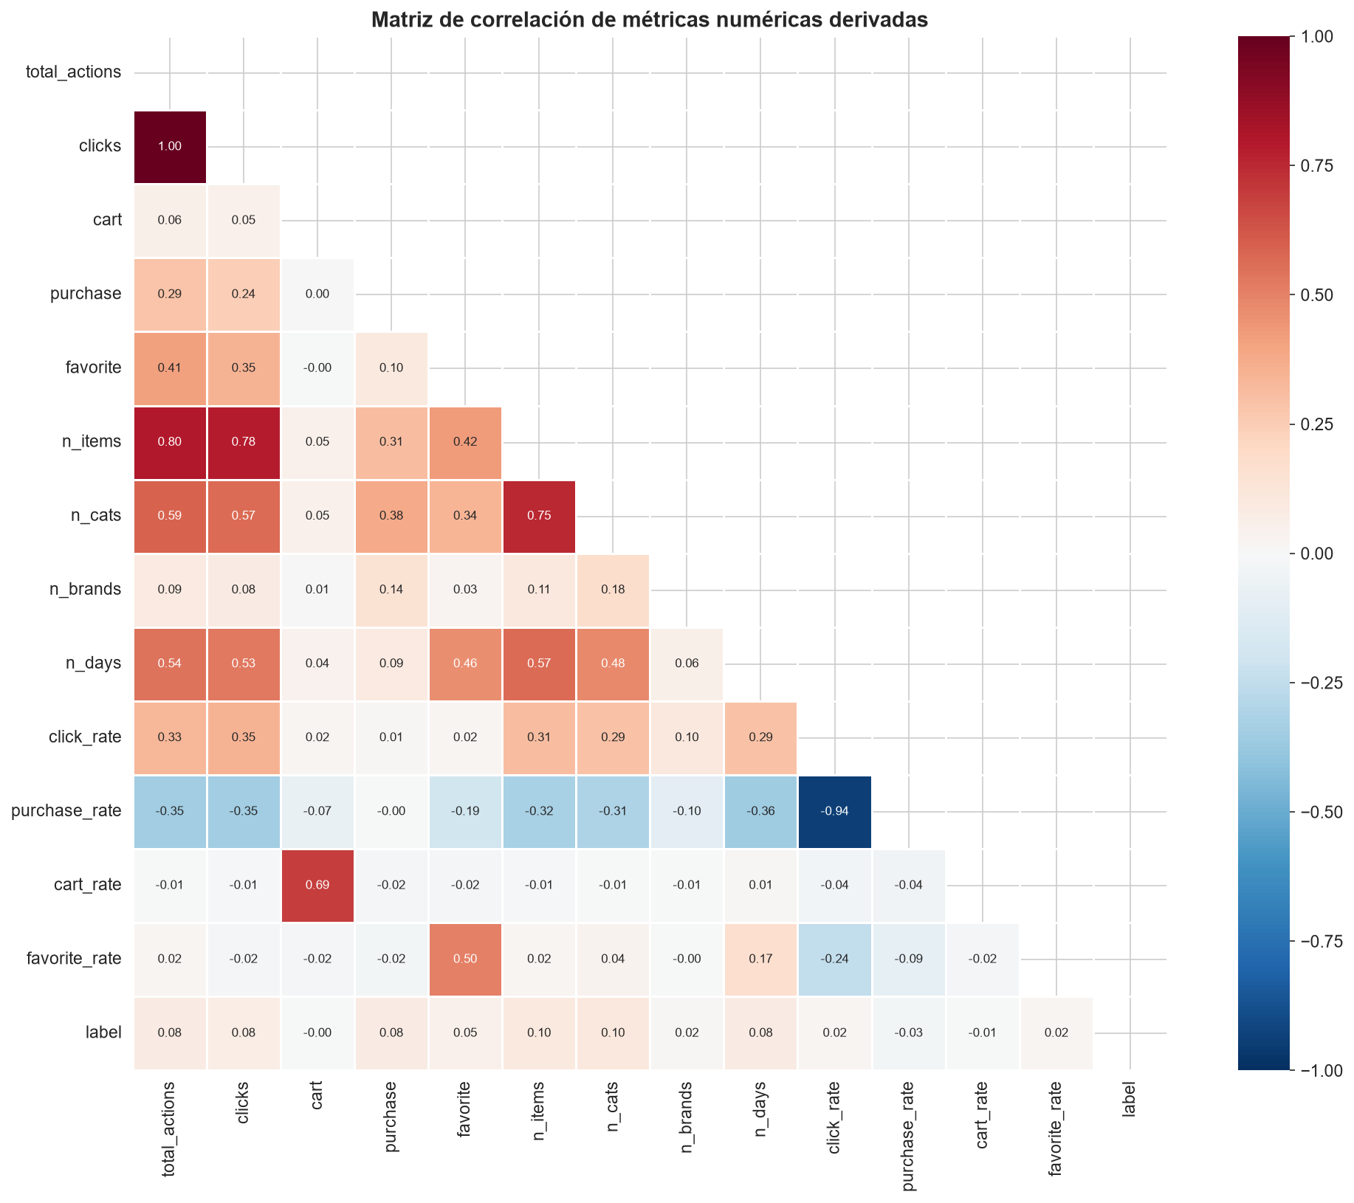
Los cuatro enfoques rinden de forma parecida en prueba
AUC-ROC / AUC-PR
Logística: 0,6892 / 0,1367
Forest: 0,6857 / 0,1343
LightGBM: 0,6893 / 0,1389
Ensamble: 0,6907 / 0,1388
Lectura cautelosa
Brecha máxima ≈0,005; sin prueba estadística.
Elegimos LightGBM por validación, AUC-PR y costo operativo.

Slide 10
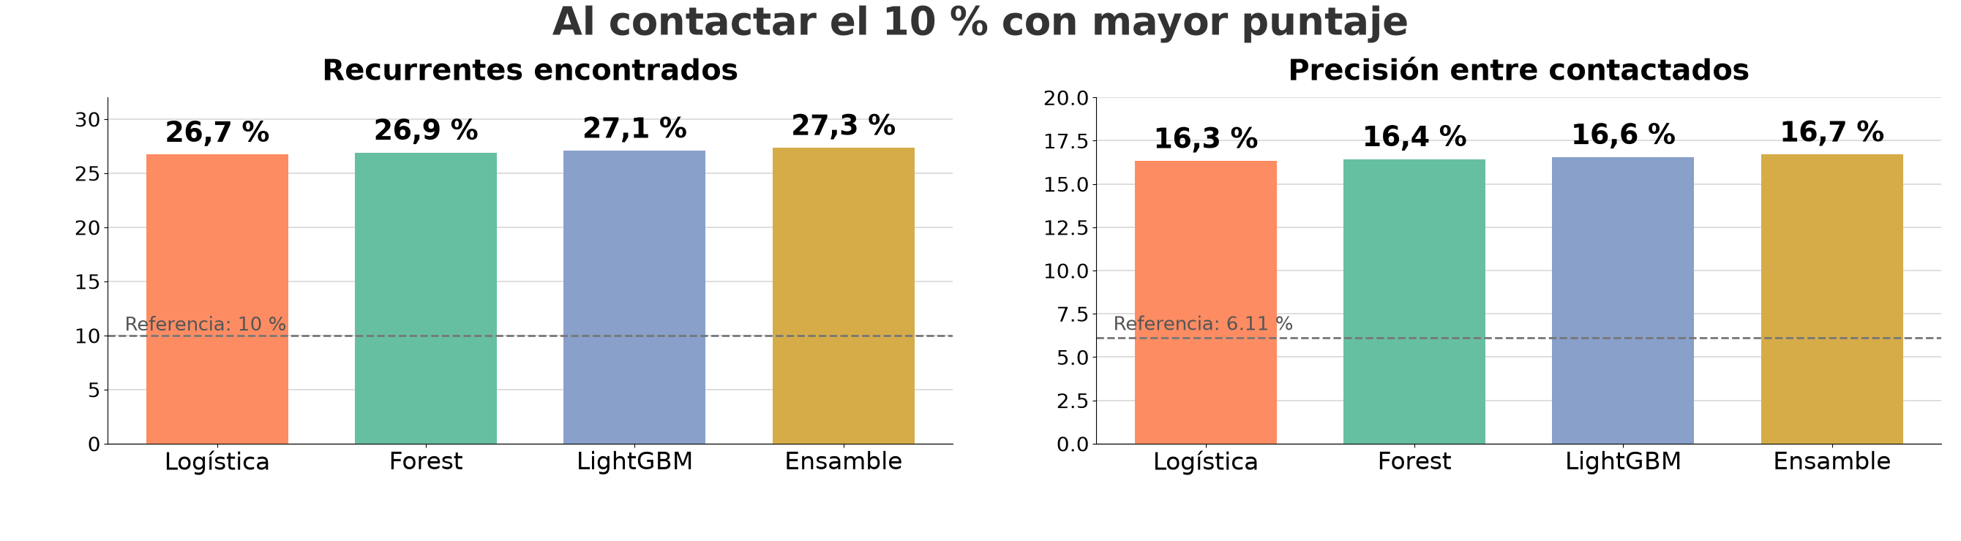
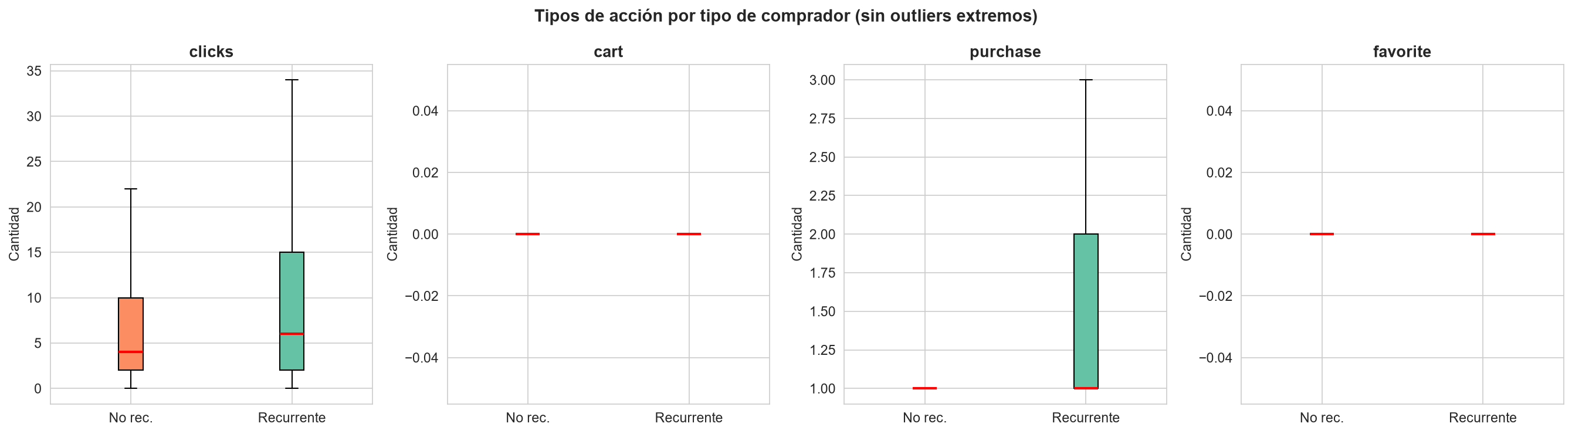
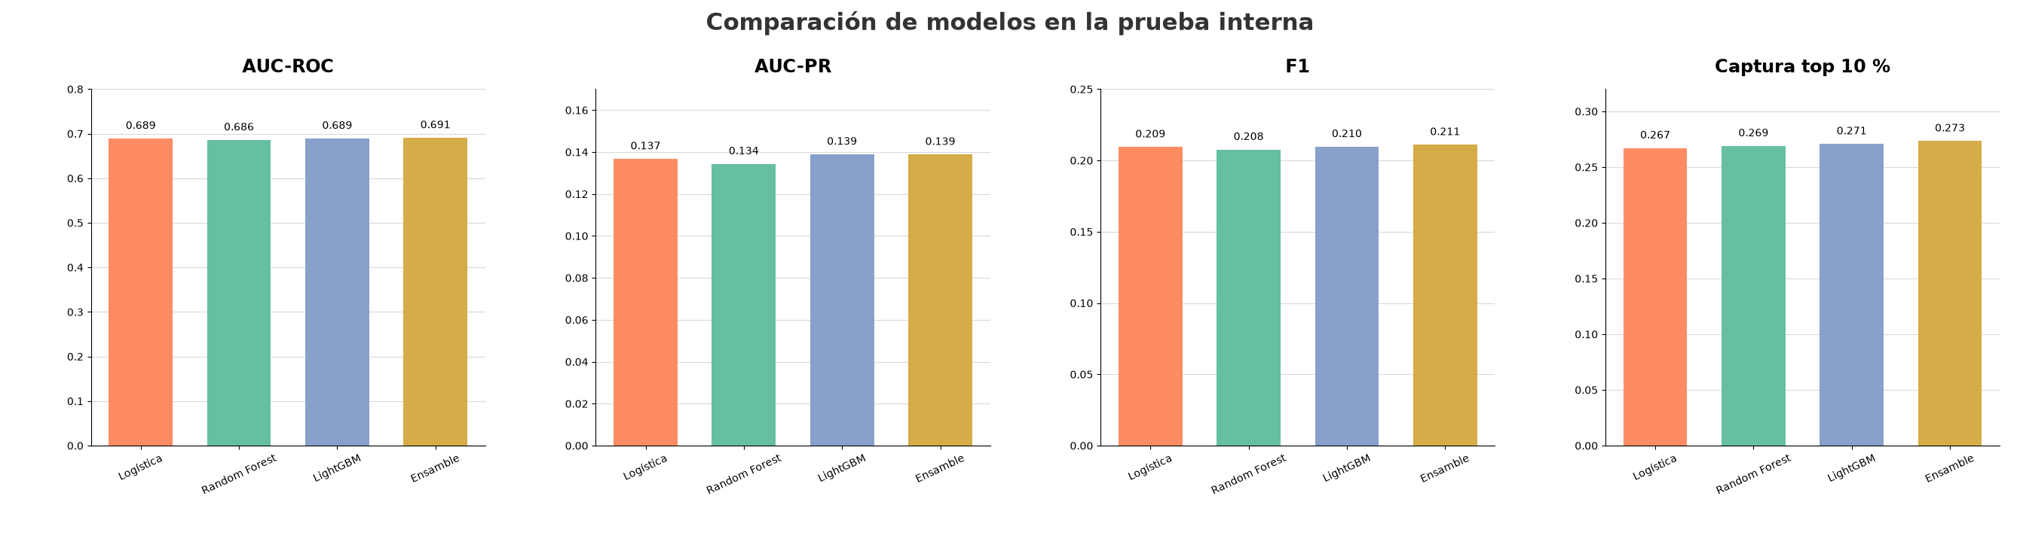

Slide 11
Conclusiones y límites
Resultados principales
Límites y siguientes pasos
64 variables y cuatro enfoques comparados
LightGBM: AUC-ROC 0,6893; AUC-PR 0,1389
El 10 % superior concentra 27,08 % de los recurrentes
Aplicación con exploración, comparación y clasificación
Prueba oficial sin etiqueta y un solo periodo
Puntajes sin calibración probabilística
Faltan costos para elegir un umbral comercial
Validar en otro periodo y calibrar antes de desplegar
Los resultados apoyan priorización prudente; no prueban causalidad ni retorno económico.

